Slide 1
Fosfor
Vypracovala: Mgr. Miroslava Komárová

Slide 2
EU V-2 Ch8 Miroslava Komárová ZŠ Zákupy
Název: Fosfor
Cíl: seznámení se s učivem o fosforu
Čas: 25 - 30 minut
Pomůcky: interaktivní tabule

Slide 3
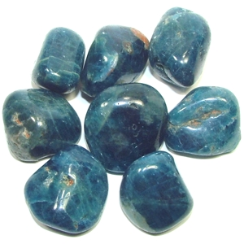
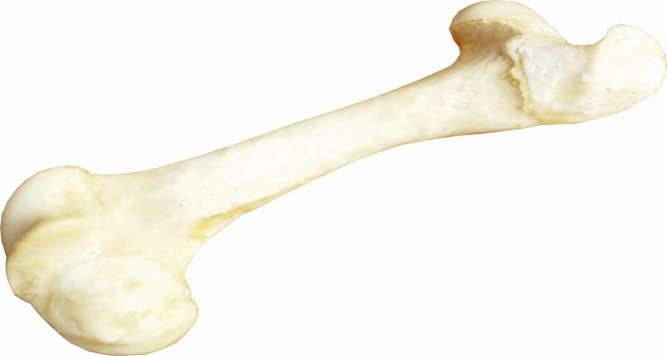
Výskyt
V přírodě pouze ve sloučeninách (nerost apatit)
Také součástí organismů
V lidském těle v kostech (pružnost a pevnost)
Notes:
Obrázek: http://www.rapa-dog.cz/hovezi-kost-bila-1ks-cca-50cm.html
http://eprakone.wordpress.com/2007/09/11/modry-modrozeleny-a-fialovy-apatit/

Slide 4
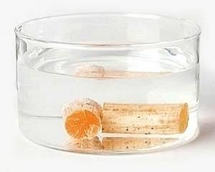
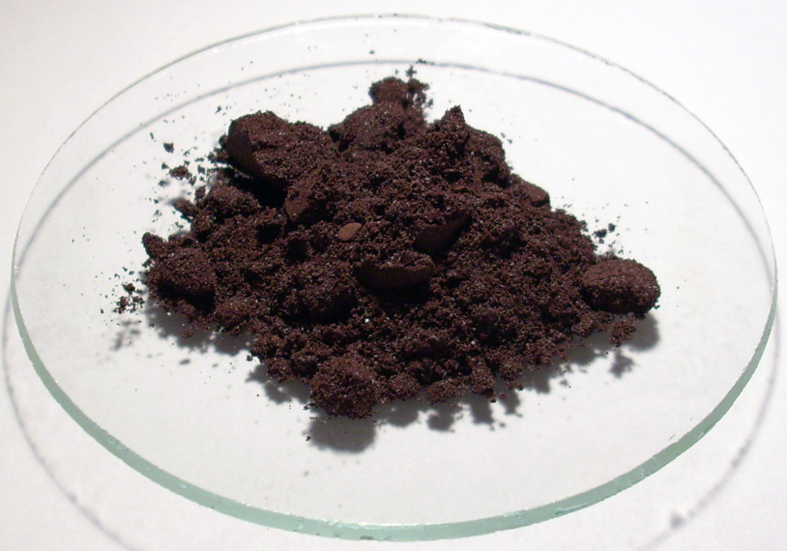
Modifikace
Bílý
Červený

Slide 5
Vlastnosti
Bílý – pevná, bílá, velmi jedovatá, samozápalná látka, která se musí uchovávat pod vodou
- využití: součást bojových látek (napalm)
Červený – tmavě červený prášek
- využití: výroba zápalek (na krabičce škrtátko)

